Slide 1
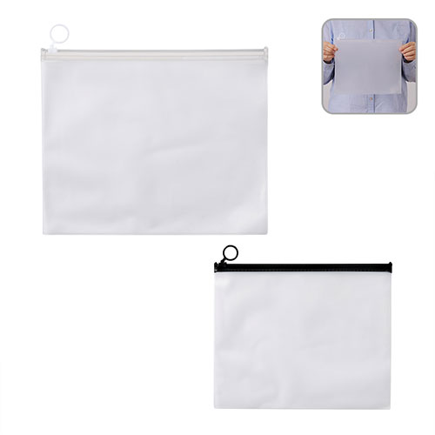
【提案書】
EVAクリアポーチ(L)
特徴
Lサイズの、EVAクリアポーチです。半透明で中身が透けて見えるため、何を入れたかひと目で確認できます。カラーバリエーションはクリアとブラックの二色展開。アメニティ用等に最適。
商品写真
納期
納期スペース
仕様
素 材:EVA 他
サイズ：約270×H220(mm)
包 装 : OPP袋、台紙
備 考 :取説付(台紙面)
お見積
お見積りスペース

Slide 2
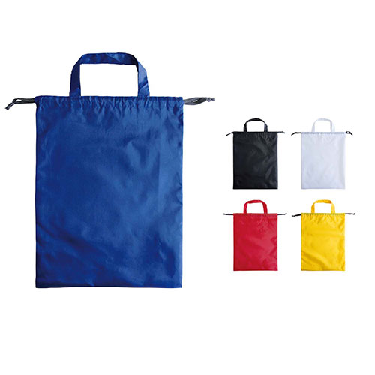
【提案書】
スタッフバッグ(ポリエステル) L plus
特徴
持ち手が付いてショッパーとしても使える、ポリエステルのスタッフバッグLサイズ。口を絞らなければ資料などを入れて持ち歩けます。ギフトラッピング・エコバッグとしても重宝します。
納期
納期スペース
仕様
カラー展開：5色
素材：ポリエステル ※ナチュラルのみ薄手コットン
サイズ：Ｗ33cm×Ｈ43cm
備考：※縫製品の為、表示サイズと多少前後いたしますのでご了承ください。
お見積
お見積りスペース

Slide 3
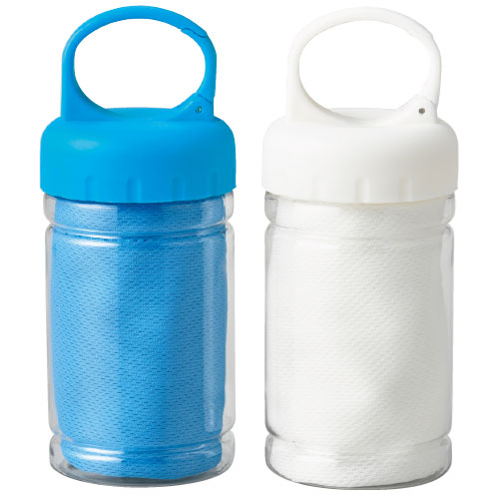
【提案書】
ボトル入ICEタオル(RPET)
特徴
濡らすとひんやりとした心地良さを感じさせてくれる専用ボトル入りのタオルです。素材はリサイクルペットを原料としていますので地球に優しい点も高ポイント。2色展開からお選びください。
納期
納期スペース
仕様
素 材 ： RPET・PET・PP
サイズ ： タオル 300×800mm ボトル Φ65×160mm
包 装 ： 箱入 箱サイズ／168×73×73mm
お見積
お見積りスペース

Slide 4
【提案書】
厚手コットンハンドル付リュック
特徴
トートバッグとしてもリュックとしても利用できるコットンバッグです。生地素材は厚手なため耐久性に優れ、使い勝手の良いアイテムです。オリジナル名入れも格安で承ります。
納期
納期スペース
仕様
素 材：コットン
サイズ：本体/約380×370mm、持ち手/約25×300mm
備 考：ネイビー・ナチュラル・ブラック・ワインレッド
お見積
お見積りスペース

Slide 5
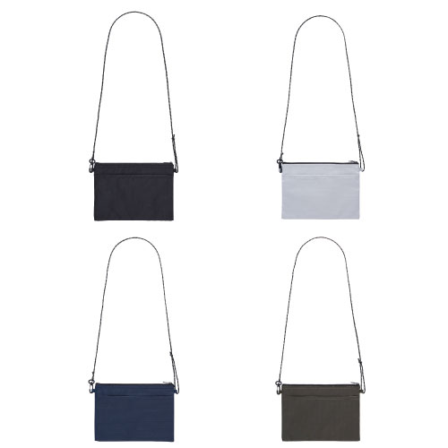
【提案書】
テントクロス撥水サコッシュ
特徴
耐久性に優れたテント生地を使い、さらに撥水性も持たせた、クオリティの高いサコッシュです。4色のカラー展開から選べる上、オリジナル名入れも可能。物販グッズ用などにおすすめです。
納期
納期スペース
仕様
素 材 ： ポリエステル他
サイズ ： 縦175×横240×奥行30mm
包 装 ： 台紙、PP袋入
お見積
お見積りスペース

Slide 6
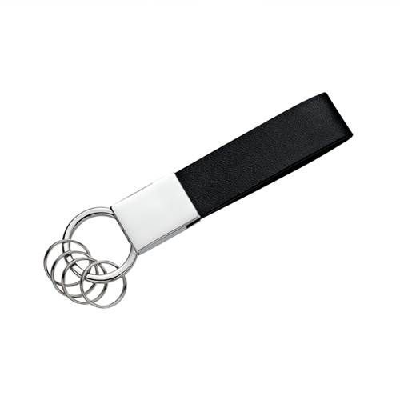
【提案書】
シンプルキーホルダー
特徴
金具部分を捻って開閉できるため鍵の取り外しも簡単でとっても便利なキーホルダーです。名入れプリントが可能ですので、オリジナルグッズやノベルティアイテム用にもおすすめ。
納期
納期スペース
仕様
素 材 ： PU・亜鉛合金
サイズ ： 106×25×6mm
包 装 ： 箱入・スリーブ箱入 箱サイズ/110×53×15mm
お見積
お見積りスペース

Slide 7
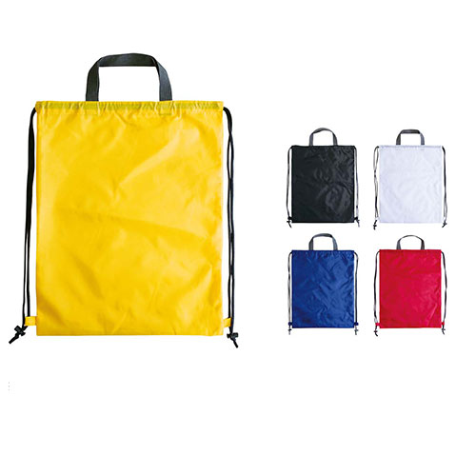
【提案書】
メルラッテ 真空ステンレスボトル390ml
特徴
ミルクボトル風の曲線的なデザインがとっても可愛らしい390mlサイズのボトルです。真空構造のため保冷も保温もしっかりしてくれる上、サイズ感も職場に持っていくのに最適です。
納期
納期スペース
仕様
カラー展開：5色
素材：ポリエステル
サイズ：Ｗ40cm×Ｈ50cm
備考：※縫製品の為、表示サイズと多少前後いたしますのでご了承ください。
お見積
お見積りスペース

Slide 8
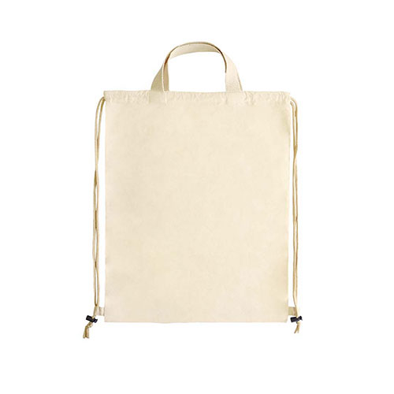
【提案書】
ナップサック(コットン) ナップサック
特徴
持ち手が付いた、手提げ袋にもなるコットン製ナップサック。サイズ調整が可能で老若男女問わず使用できます。名入れ・印刷をして部活動のチームバッグ・ギフトラッピングなど多用途で使えます。
商品写
納期
納期スペース
仕様
カラー展開：ナチュラル
素材：薄手コットン
サイズ：Ｗ40cm×Ｈ50cm
備考：※縫製品の為、表示サイズと多少前後いたしますのでご了承ください。
お見積
お見積りスペース

Slide 9
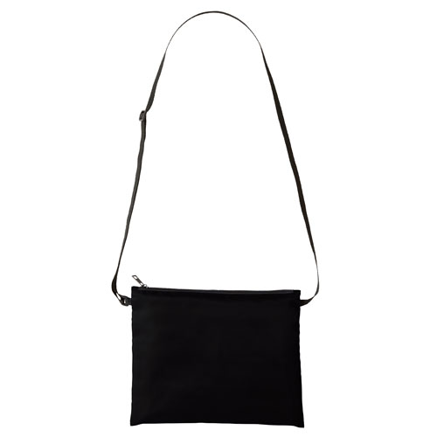
【提案書】
ベーシックサコッシュ
特徴
ポリエステル素材のため軽量で耐久性にも優れ、パリっとした発色は見た目にもおしゃれなサコッシュです。ちょっとしたお出かけ用に最適。ネイビー、ブラック、ロイヤルブルーの3色展開。
納期
納期スペース
仕様
カラー展開：ネイビー,ブラック,ロイヤルブルー
素材：ポリエステル
サイズ：本体/約260×200(mm)・ショルダー部分/約11×1300(mm)(最大)
お見積
お見積りスペース

Slide 10
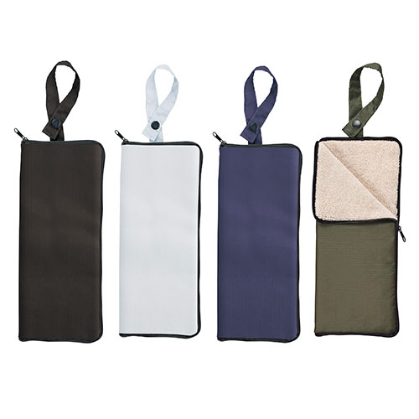
【提案書】
テントクロスマルチ傘カバー
特徴
外側は丈夫なテントクロス、内側は吸水性に優れたマイクロファイバー素材を配した傘カバー。タオルとしての使用も可能な上、ストラップでコンパクトに畳めるため携帯にも便利です。
納期
納期スペース
仕様
カラー展開：全4色
素材：ポリエステル他
サイズ：縦280×横120×高20(ｍｍ)
包装：台紙、PP袋入
備考：400個以上元払いサービス
お見積
お見積りスペース

Slide 11
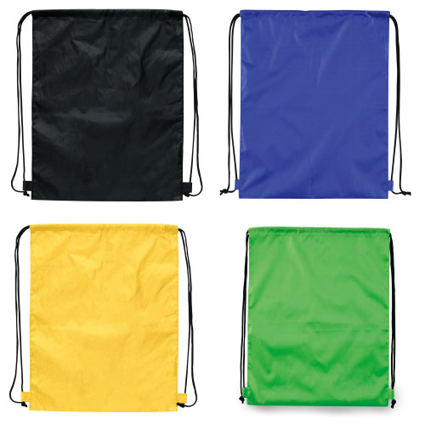
【提案書】
New ナップサック
特徴
ちょっとしたお出かけ用やシューズ入れなどに最適なシンプルですっきりとした使い勝手の良いナップサック。カラーバリエーションはブルー、イエロー、ブラック、グリーンの4色展開。
納期
納期スペース
仕様
素 材 ： ポリエステル
サイズ ： 460×365mm
包 装 ： ポリ入
お見積
お見積りスペース

Slide 12
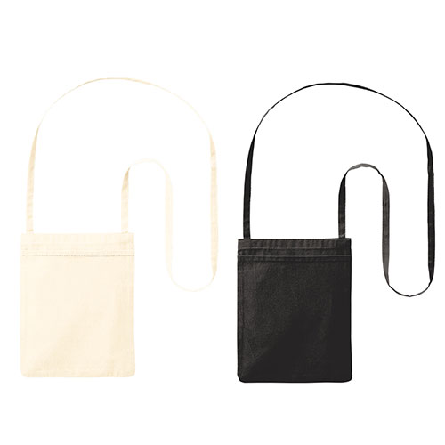
【提案書】
オーガニック厚手コットン ポケットサコッシュ
特徴
シンプルだからこそ合わせやすく使い勝手の良いポケットサコッシュ。5オンスの程良い厚みで耐久性にも優れており、オーガニックコットン生地は環境にも優しくナチュラルな風合いが素敵です。
商品写
納期
納期スペース
仕様
カラー展開：全2色
素材：コットン
サイズ ：本体/約170×220(mm)・ショルダー部分/約10×1150(mm)
お見積
お見積りスペース

Slide 13
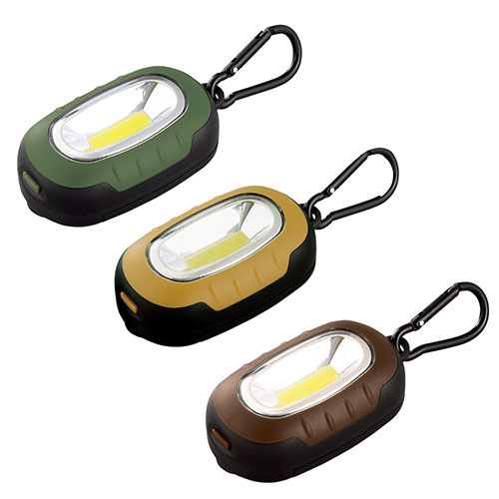
【提案書】
カラビナ付き3WAYハイパワーライト
特徴
ハイ、ロー、点滅の3WAYをシーンに合わせて使い分けられる便利なライトです。カラビナ付きのためバッグなどに取り付けることもでき、ノベルティ用などにもおすすめです。
納期
納期スペース
仕様
素材：ABS樹脂、ポリスチレン、アルミニウム
サイズ：77×45×25mm
包装：化粧箱入（88×51×36mm）
注意事項：3色アソート＊色・柄は指定できません。
備考：単三乾電池×3本（別）
お見積
お見積りスペース

Slide 14
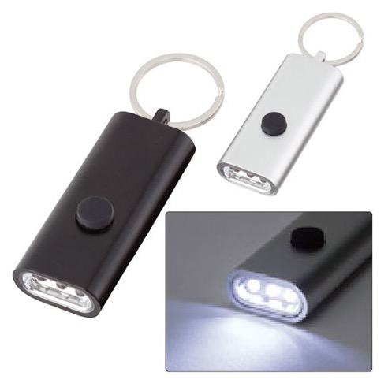
【提案書】
LED3灯フラットライトキーホルダー
特徴
フラットな形状は持ち歩きやすい上、名入れプリントするデザインも目立たせることが出来るため、オリジナルグッズ用として最適です。マットシルバーとマットブラックの2色展開から選択可能。
納期
納期スペース
仕様
素 材：アルミ 他
サイズ：25×84×15mm（包装形態： OPP袋､台紙）
付属品：テスト用ボタン電池4個､取説付(台紙面)
備 考：シルバー・ブラック
お見積
お見積りスペース

Slide 15
【提案書】
厚手コットンサコッシュ
特徴
展示会や説明会の資料配布用にも活用できるA4サイズがぴったり入るコットン素材のサコッシュです。ショップのオリジナルグッズやショッパーとしても人気の高いアイテムです。
納期
納期スペース
仕様
素 材：コットン
サイズ：本体/約330×250mm、ショルダー部分/約25×1150mm
備 考：ネイビー・ナチュラル・ブラック・ワインレッド
お見積
お見積りスペース

Slide 16
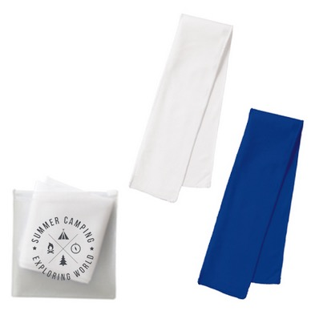
【提案書】
涼感マフラータオル（ソフトケース付）
特徴
水に濡らして軽く絞り、ぱっと開いて首に巻けば心地良いひんやり感を与えてくれるシンプルなマフラータオル。繰り返し使用できる上、持ち歩きに便利なソフトケース付きがポイントです。
納期
納期スペース
仕様
素 材：タオル/ポリエステル､ポーチ/PVC
サイズ：タオル/約800×105mm､ポーチ/120×135mm
包 装：HDPE袋、台紙
備 考：取説付(台紙面) ブルー・ホワイト
お見積
お見積りスペース

Slide 17
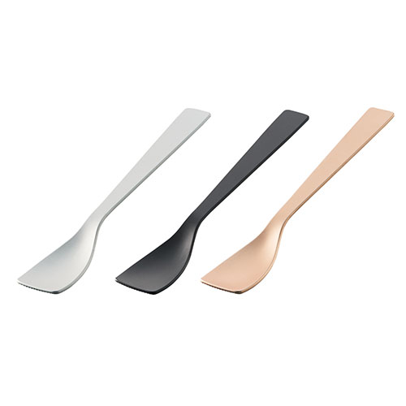
【提案書】
アイスクリームスプーン ラージ
特徴
熱伝導性に優れたアルミ素材を使用しているため、握る手の熱が先まで伝わりやすく、固いアイスも楽々食べられるスプーンです。記念品やノベルティアイテムとしてもおすすめのアイテムです。
納期
納期スペース
仕様
カラー展開：全3色
素材：アルミ
サイズ：27×150×11(mm)
包装：OPP袋、台紙
備考：取説付(台紙面)、食品衛生検査済
お見積
お見積りスペース

Slide 18
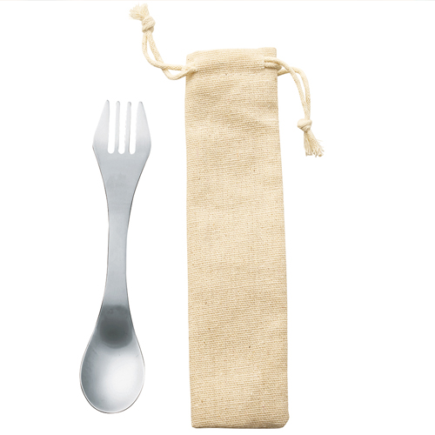
【提案書】
スプーン＆フォーク
特徴
一本でスプーンもフォークも使えて携帯に便利な専用袋付き。お弁当などについてくるプラスチックゴミを減らすことができるためエコグッズとしてもおすすめ。オリジナル名入れも格安で承ります。
納期
納期スペース
仕様
素 材 ： ステンレス鋼(SUS304)・綿・麻
サイズ ： 170×33×15mm
付属品 ： ポーチ付(サイズ/200×50mm)
包 装 ： 台紙付ポリ入
お見積
お見積りスペース

Slide 19
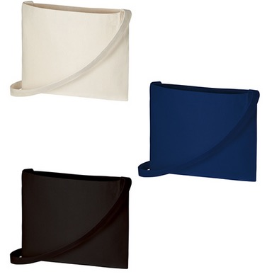
【提案書】
キャンバスサコッシュ
特徴
袈裟がけできるサコッシュは両手が自由になるため大変人気の商品です。中身が透けにくく耐久性に優れているわりには柔らかい10オンスのキャンバス素材は使い勝手も抜群です。
納期
納期スペース
仕様
素 材：コットン(320g/平方m) 他
サイズ：本体/約320×250(mm)・ショルダー部分/約25×1100(mm)
備 考：ミッドナイトブルー・ナチュラル・ナイトブラック
お見積
お見積りスペース

Slide 20
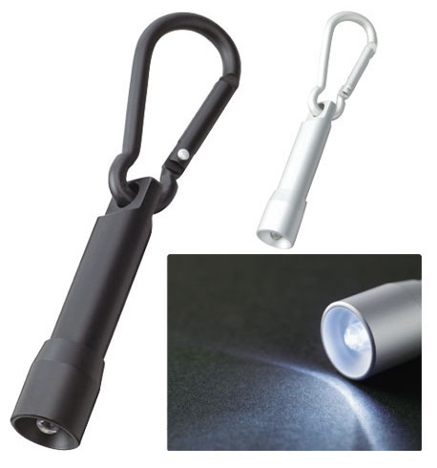
【提案書】
LEDカラビナ付ライト
特徴
家や車のカギと一緒にしても邪魔にならないコンパクトなボディとカラビナ付きで、携帯性に優れたLEDライトです。マットシルバーとマットブラックの2色展開から自由にお選びください。
納期
納期スペース
仕様
素 材：アルミ 他
サイズ：24×105×15mm（包装形態：OPP袋）
付属品：テスト用ボタン電池4個､取説付(台紙面)
備 考：マットシルバー・マットブラック
お見積
お見積りスペース

Slide 21
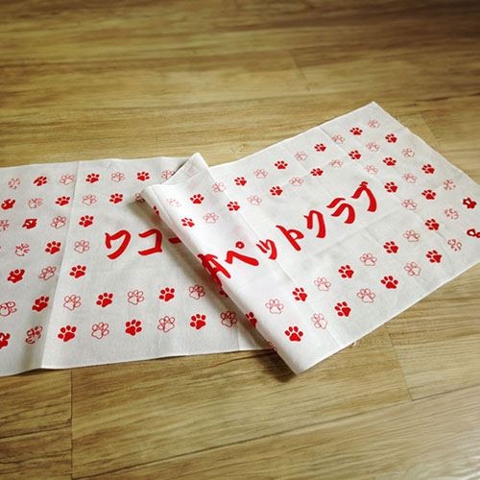
【提案書】
オリジナル手ぬぐい（顔料プリント）
特徴
手ぬぐいの生地の上にインクを乗せる事で、細かな線のデザインを再現する顔料プリント手ぬぐい。展示会用ノベルティや物販品を。大量枚数＆低コストで製作したいとお考えの方にはオススメです。
商品写
納期
納期スペース
仕様
素材：綿
サイズ：約900×340mm程度
備考：印刷：顔料プリント
お見積
お見積りスペース

Slide 22
【提案書】
ループキャップアルミボトル220ml
特徴
バッグの外側などにも取り付けられるカラビナ付きの220mlボトルです。アルミ素材のため割れにくく、また軽量で持ち歩きに最適。シンプルなデザインでどなたでもご利用可能です。
納期
納期スペース
仕様
カラー展開：グリーン・ピンク・ブルー 3色取混ぜ
素材：アルミニウム・PP・シリコン
サイズ：φ45×188mm
包装：化粧箱
備考：容量/220ml
お見積
お見積りスペース

Slide 23
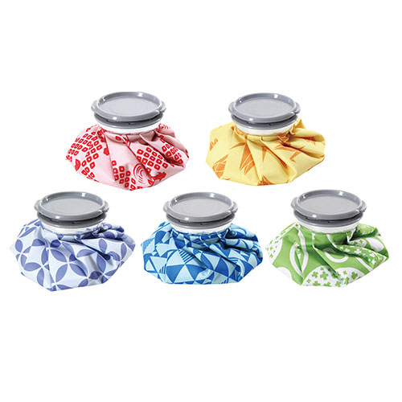
【提案書】
和柄ひょうのう
特徴
カラフルでポップながらどこか懐かしさを感じさせる和柄デザインがとってもオシャレなひょうのうです。名入れプリントも可能ですので、オリジナルグッズやノベルティアイテムとしてもおすすめ。
納期
納期スペース
仕様
カラー展開 ： 柄指定不可
素 材 ： ポリプロピレン・PVC・ポリエステル・アルミ
サイズ ： φ145×40mm
容 量 ： 350ml
包 装 ： ポリ袋入
お見積
お見積りスペース

Slide 24
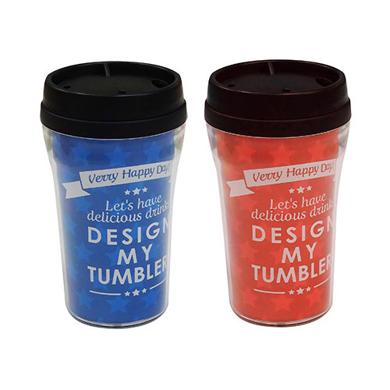
【提案書】
デザインマイタンブラー
特徴
好きなイラストや写真を入れればオリジナルなタンブラーにすることができる定番アイテムです。名入れプリントも可能ですので、イベントやキャンペーンのノベルティグッズなどにもおすすめ。
納期
納期スペース
仕様
カラー展開 ： 色指定不可
素 材 ： ポリスチレン・ポリプロピレン・ポリエチレン
サイズ ： Φ75×130mm
包 装 ： 化粧箱入
お見積
お見積りスペース

Slide 25
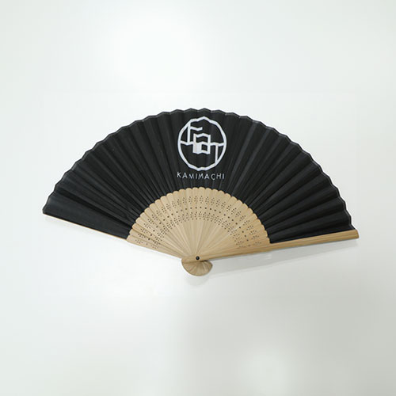
【提案書】
オリジナル扇子（片貼り紙）
特徴
紙製の扇面の片側に、フルカラーのオフセット印刷でイラスト・文字などのオリジナルデザインを自由に入れることができます。骨の色も、白・黒・茶色の中からお好みの色をお選びください。
商品写
納期
納期スペース
仕様
素材：紙・竹（白・茶・黒）
サイズ：7寸30間
備考：印刷：片面オフセット印刷
お見積
お見積りスペース

Slide 26
【提案書】
はっ水 クルマキバッグ
特徴
リップストック生地を使用しているため破けにくく撥水加工で水にも強い、口をくるくる負けるレジャーバッグです。コンパクトになるため携帯性も抜群で、使い勝手の良いアイテムです。
納期
納期スペース
仕様
カラー展開 ： グリーン・ブラック 2色取混ぜ
素 材 ： ポリエステル
サイズ ： 使用時/約φ19×44mm、収納時/約φ7×45mm
包 装 ： 包装袋
お見積
お見積りスペース

Slide 27
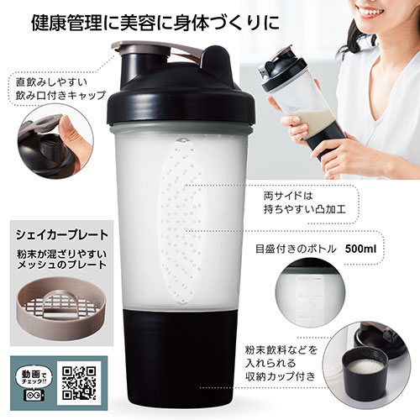
【提案書】
カップ付シェイカーボトル500ml
特徴
目盛り付きが便利な500mlサイズのシェイカーボトル。粉末飲料などを分けて入れられる収納カップや、直飲みしやすい飲み口付きキャップが便利！特典用や景品用などにも人気です。
納期
納期スペース
仕様
素材 : PP・PE
サイズ : φ94×220mm
包装 : 包装袋
生産国 : 中国
備考 : 容量/500ml
お見積
お見積りスペース

Slide 28
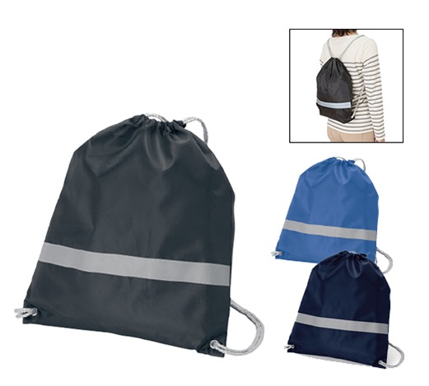
【提案書】
リフレクター付巾着リュック
特徴
ヘッドライトの明かりなどを効果的に反射してくれるリフレクター付きのリュック。三色展開から自由にお選びいただけますし、防災グッズ入れなどにぴったりかと思いますので是非ご活用ください。
納期
納期スペース
仕様
素 材：ポリエステル 他
サイズ：約350×410mm
備 考：ロイヤルブルー・ネイビー・ブラック
お見積
お見積りスペース

Slide 29
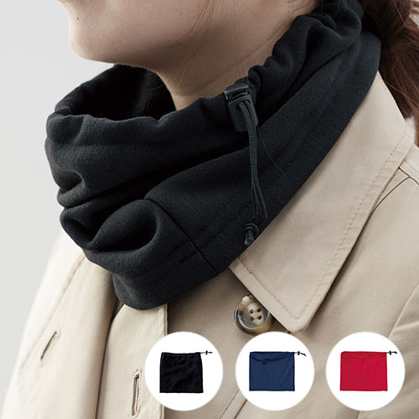
【提案書】
スムースフリース2WAYネックウォーマー
特徴
外側は名入れプリントが綺麗なスムース素材、内側は柔らかい肌触りで暖かさを感じるフリース素材を使ったネックウォーマー。コードを絞ると帽子としても利用できて、大変便利です。
納期
納期スペース
仕様
素 材：ポリエステル 他
サイズ：約270×240mm
付属品：取説付
包 装：PP袋
備 考：レッド・ネイビー・ブラック・アイボリー
お見積
お見積りスペース

Slide 30
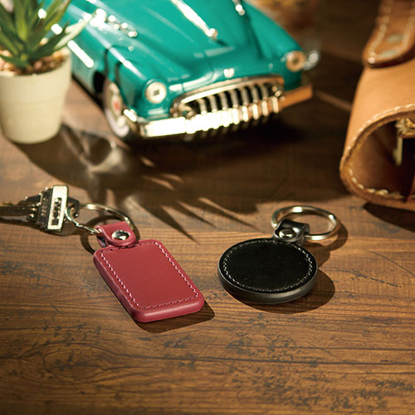
【提案書】
レザーキーホルダー
特徴
手に馴染みやすく使い込んでいくごとに愛着が湧く、牛革素材のしっかりとしたキーホルダーです。すっきりとしたシンプルな形状のため、どんなオリジナル名入れにもマッチします。
納期
納期スペース
仕様
カラー展開：丸レンガ・丸ブラック・角レンガ・角ブラック
素材：牛革・鉄
サイズ：丸 92×47×12mm角 102×35×12mm
包装：台紙付ポリ入
お見積
お見積りスペース

Slide 31
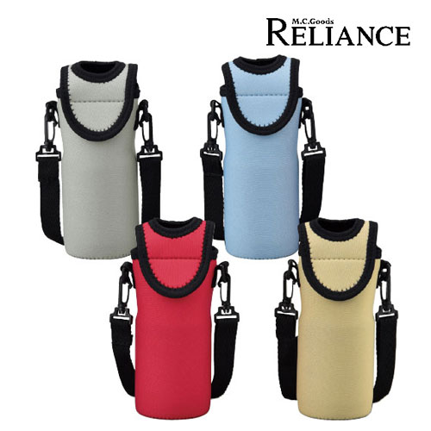
【提案書】
ショルダー付クールキーパー
特徴
500nlサイズのペットボトルやステンレスボトルを携帯するのにとっても便利なショルダーベルト付きのクールキーパーです。アウトドアイベントやキャンペーンの特典用などにもおすすめです。
納期
納期スペース
仕様
素 材 ： ポリエステル・ゴム・PP
サイズ ： Φ65×200mm
包 装 ： ポリ入
お見積
お見積りスペース

Slide 32
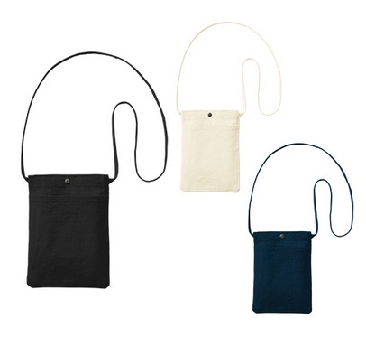
【提案書】
キャンバスフロントポケットサコッシュ
特徴
10オンスと手頃に厚手で耐久性にも優れた縦長タイプのサコッシュです。外側にあるポケットはスマートフォンを入れるのにぴったり。3色展開の中から、名入れデザインに合わせてお選び下さい。
納期
納期スペース
仕様
素 材：コットン(320g/㎡) 他
サイズ：本体/約170×240mm、ショルダー部分/約10×1150mm
備 考：ミッドナイトブルー・ナチュラル・ナイトブラック
お見積
お見積りスペース

